Slide 1
Старшая группа № 6 «Кузнечики» Выполнили: Низамова Д. Д. Тарасова Н. П. Февраль 2022
Реализация парциальной программы Lego – конструирование
для детей старшего дошкольного возраста

Slide 2
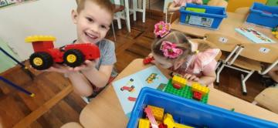
«Лего» – умная игра,
Завлекательна, хитра. Интересно здесь играть, Строить, составлять, искать! Приглашаю всех друзей «Лего» собирать скорей. Там и взрослым интересно: В «Лего» поиграть полезно!

Slide 3
Цель:
Создание условий для формирования конструктивного мышления, познавательной мотивации у детей старшего дошкольного возраста к Lego–конструированию, развития научно-технического и творческого потенциала детей через обучение элементарным основам инженерно-технического конструирования и робототехники.

Slide 4
Задачи:
Обучающие:
формировать познавательную мотивацию у детей старшего дошкольного возраста к Lego–конструированию и робототехнике;
учить определять, различать и называть детали линейки конструкторов Lego Education WeDo 9656;
учить конструировать роботизированные модели по схеме, по образцу, по модели, по условиям, заданным педагогам, по замыслу;
учить рассказывать о роботизированной модели, ее составных частях и принципе работы (основным и дополнительным видам передач, механизмах работы);
формировать коммуникативные умения и навык взаимодействия в совместной деятельности со сверстниками и взрослым.
Развивающие:
развивать научно-технический и творческий потенциал детей старшего дошкольного возраста;
развивать у детей организованность, самостоятельность, внимательность, аккуратность, усидчивость, терпение, взаимопомощь, нацеленность на результат;
развивать мелкую моторику рук детей, воображение, речь; логическое, пространственное, техническое мышление, умение выразить свой замысел.
Воспитательные:
воспитывать культуру поведения детей в коллективе, чувство сотрудничества при выполнении совместных заданий (в паре, в микрогруппе);
воспитывать у детей трудолюбие и культуры созидательного труда, ответственность за результат своего труда.

Slide 5
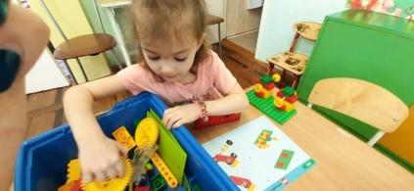
Ознакомление с конструктором
Познакомить с инструкцией по работе с робототехникой, с деталями конструктора, их названиями, способами крепления, изучение типовых соединений деталей, строительства по замыслу, читать схему и строить по схеме.
Конструктор Лего –Лучший друг. Он учит, развивает И с ним составишь ты хоть что, Он очень помогает.

Slide 6
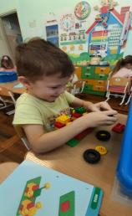
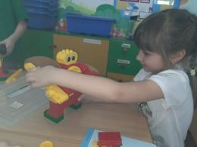
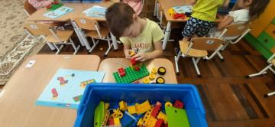
На первых занятиях мы предложили детям самим придумать и собрать любые модели. В дальнейшем модели усложнялись, строили модели с применением подвижных деталей (оси, шестерёнки, зубчатые колеса).
ЛЕГО это мир фантазий! Мир идей, разнообразий. Изучая схемы в нём, Может получиться дом. Или мы построим замок, Где живёт большой дракон. Он принцессу сторожит И огнём на всех рычит. ЛЕГО руки развивает И мечтать нам не мешает. И скажу про ЛЕГО я Это лучшая игра!

Slide 7
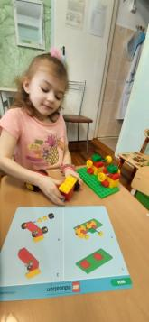
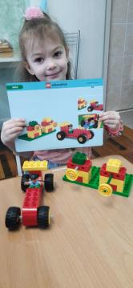

Slide 8
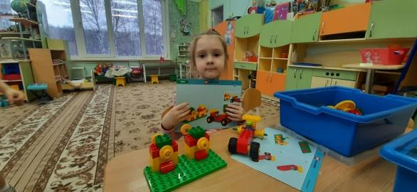
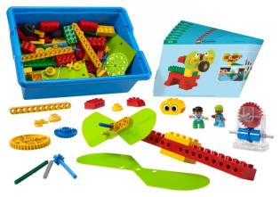
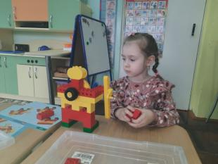

Slide 9
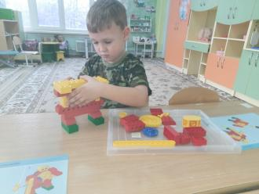
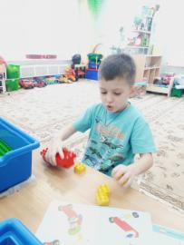
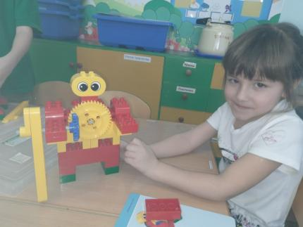

Slide 10
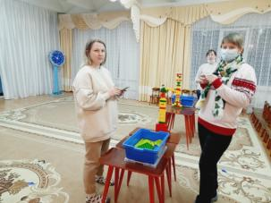
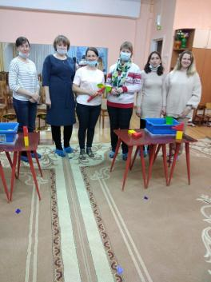
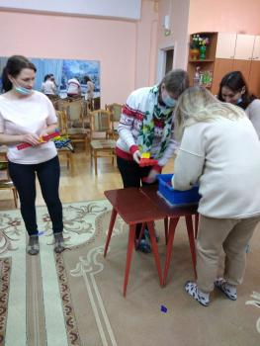
В середине учебного года мы провели мастер-класс для родителей.

Slide 11
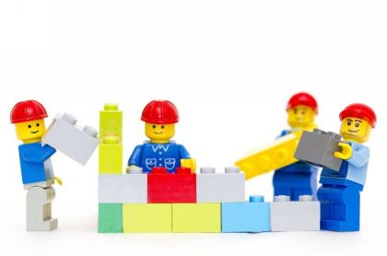
Занятия в кружке по робототехнике способствуют развитию воображения, мышлению, усидчивости, мелкой моторики. Формируют знания в счете, понятии части и целого. Умению ориентироваться в чтении схем, учат доводить начатое дело до конца.

Slide 12
СПАСИБО ЗА ВНИМАНИЕ!

